Slide 1

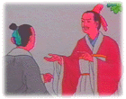
西 门 豹
西门豹（“西门”是个复姓，叫“豹” ），战国时期魏国人。历史上著名的政治家、军事家，曾立下赫赫战功，同时，他又是一个无神论者。在他为官期间，为老百姓做了许多好事……

Slide 2


就让我们来读读课文吧，看看他到底为老百姓做了什么好事？
他巧妙破除迷信，为民除害，并发动老百姓兴修水利，造福于民。

Slide 3

让我再来考考大家，这件事情的起因、经过、结果分别是什么？
起因（1~9自然段）西门豹了解到给河伯娶媳妇和旱灾造成了人民的穷困。
（摸清底细）
经过（10～15自然段）河伯娶媳妇那天，西门豹以姑娘不漂亮为由，把巫婆和官绅头子先后投入漳河。惩治了官绅巫婆，教育了百姓。
（破除迷信）
结果（16自然段）讲西门豹发动百姓开渠引水，灌溉田地，人民从此过上了好生活。
（兴修水利）

Slide 4

西门豹真聪明，他是如何摸清底细的呢？
为什么问 | 问了什么 | 目的为何 | 结 论
怎么回事
原因
是谁说的
寻找恶人
“河伯还真灵啊”
送
田地荒芜
人烟稀少
是哪来的
受害人
发过水吗
漳河情况

Slide 5
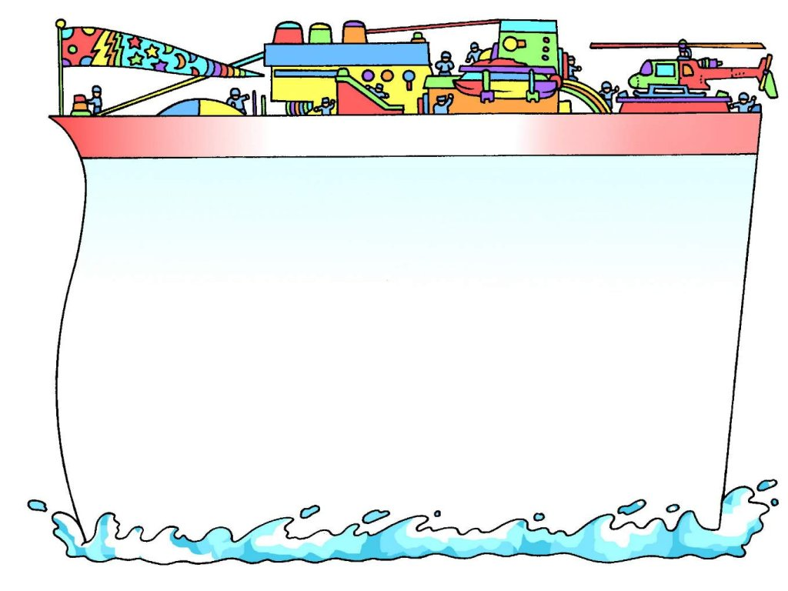
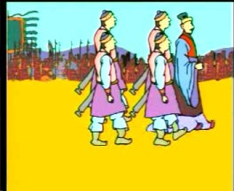


哈哈哈，有意思，西门豹要去送新娘喽！！！
扔巫婆
扔官绅头子
教训官绅
教育百姓

Slide 6
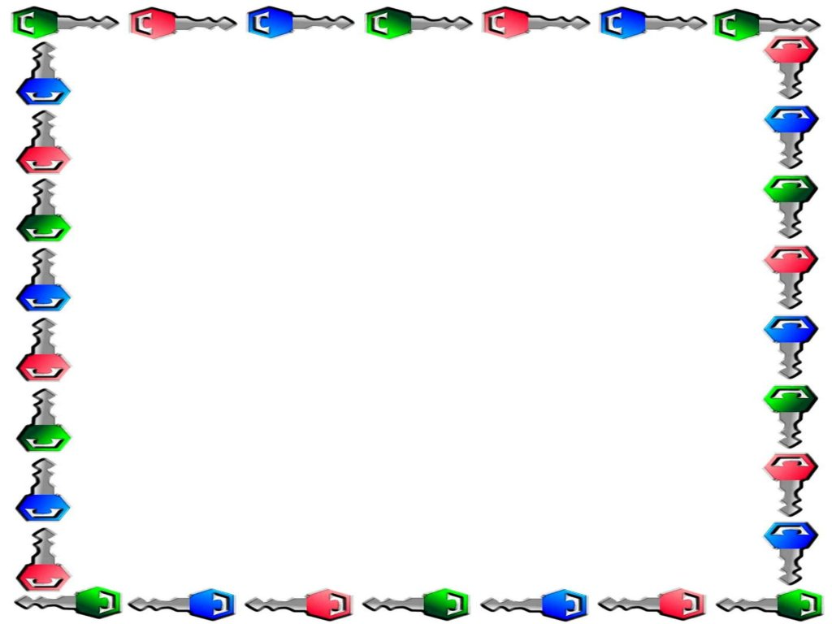
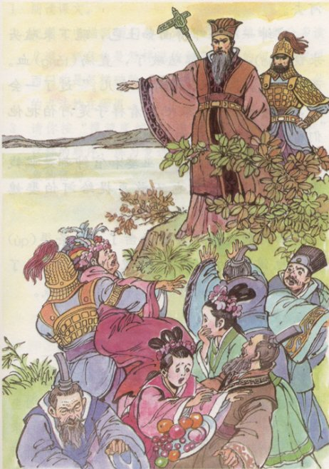
请同学们看图复述课文
看谁复述的好
摸清底细——四问
破除迷信——扔巫婆
扔官绅
教训官绅
教育百姓
兴修水利

Slide 7

大擂台
荒芜
(wu)
巫 ( )婆( )
wu
p$
逼 ( )迫
b9
打扮( )
b4n
旱( )灾
h4n
绸( )gu4（ ）
ch$u
褂
t*（ ）弟
徒
麻fan（ ）
烦
求r2o（ ）
饶
gu4n（ ）g4i（ ）
q*（ ）道
灌
溉
渠

